Slide 1
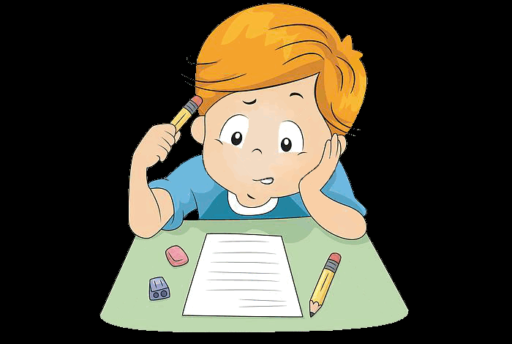
Муниципальное автономное дошкольное образовательное учреждение « Детский сад №40 Центр развития ребёнка».
Из опыта работы:
«Мнемотехника, как средство познавательного и коммуникативного развития детей».
Подготовила: воспитатель Хлебникова Н.П.

Slide 2
Мнемотехника-
это искусство запоминания.

Slide 3
Мнемотехника (в переводе с греческого – «искусство запоминания») - это система методов и приемов, обеспечивающих эффективное запоминание, сохранение и воспроизведение информации путем образования дополнительных ассоциаций, которые фиксируются в мнемотаблицах.
Мнемотаблицы-это схемы, состоящие из последовательно расположенных изображений символов, в которых зашифровано содержание.

Slide 4
Актуальность применения мнемотехники в своей работе с дошкольниками обусловлена тем, что как раз в этом возрасте у детей преобладает зрительно-образная память. Чаще всего запоминание происходит непроизвольно, просто потому, что какой-то предмет или явление попали в поле зрения ребенка. Мнемотехника для дошкольников как раз помогает упростить процесс запоминания, развить ассоциативное мышление и воображение, повысить внимательность.
Большинство педагогов применяют в своей работе мнемотаблицы для развития речи: составление и перессказывание рассказов, заучивание стихотворений, запоминания сказок, скороговорок.

Slide 5
В каких сферах использую мнемотаблицы?
Обогащение словарного запаса-
обучение пересказу, составление рассказов,
разучивание стихотворений, скороговорок, чистоговорок, загадывание загадок, обучение грамоте.
В познавательной сфере- конструрование, формирование элементарных математических представлений.
Труд-дежурство, уход за цветами.
Самообслуживание-одевание и раздевание.

Slide 6
Мнемотехника в развитии речи.

Slide 7
Чтобы дети научились правильно передавать и читать схемы, начинаю свою работу от простого , т.е сначала мнемоквадраты и мнемодорожки.

Slide 8
После перехожу к мнемотаблицам.
В своей работе по составлению описательных рассказов и рассказов сравнение применяю : Дидактическое пособие с опорными схемами .

Slide 9
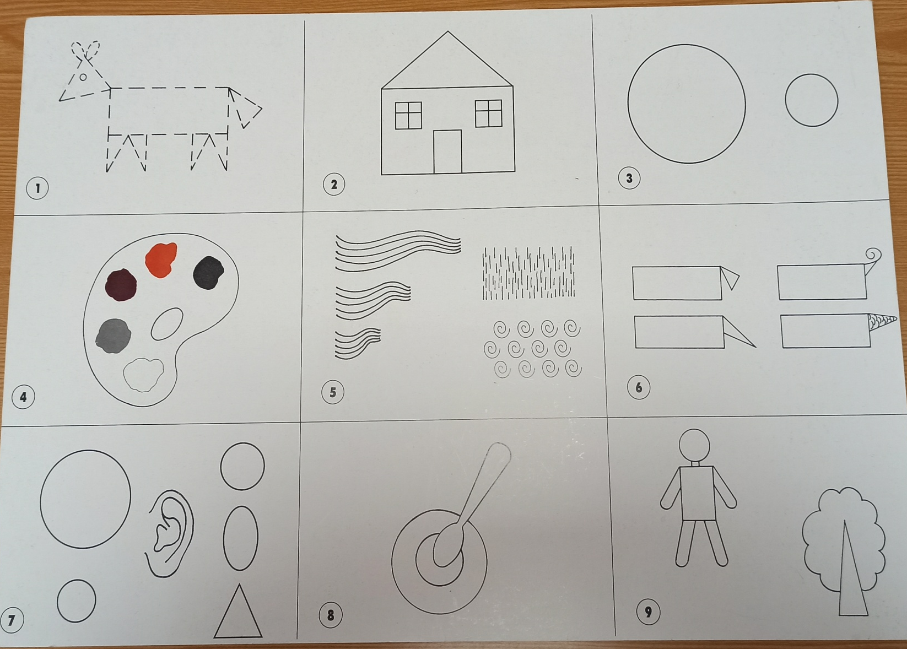

Slide 10
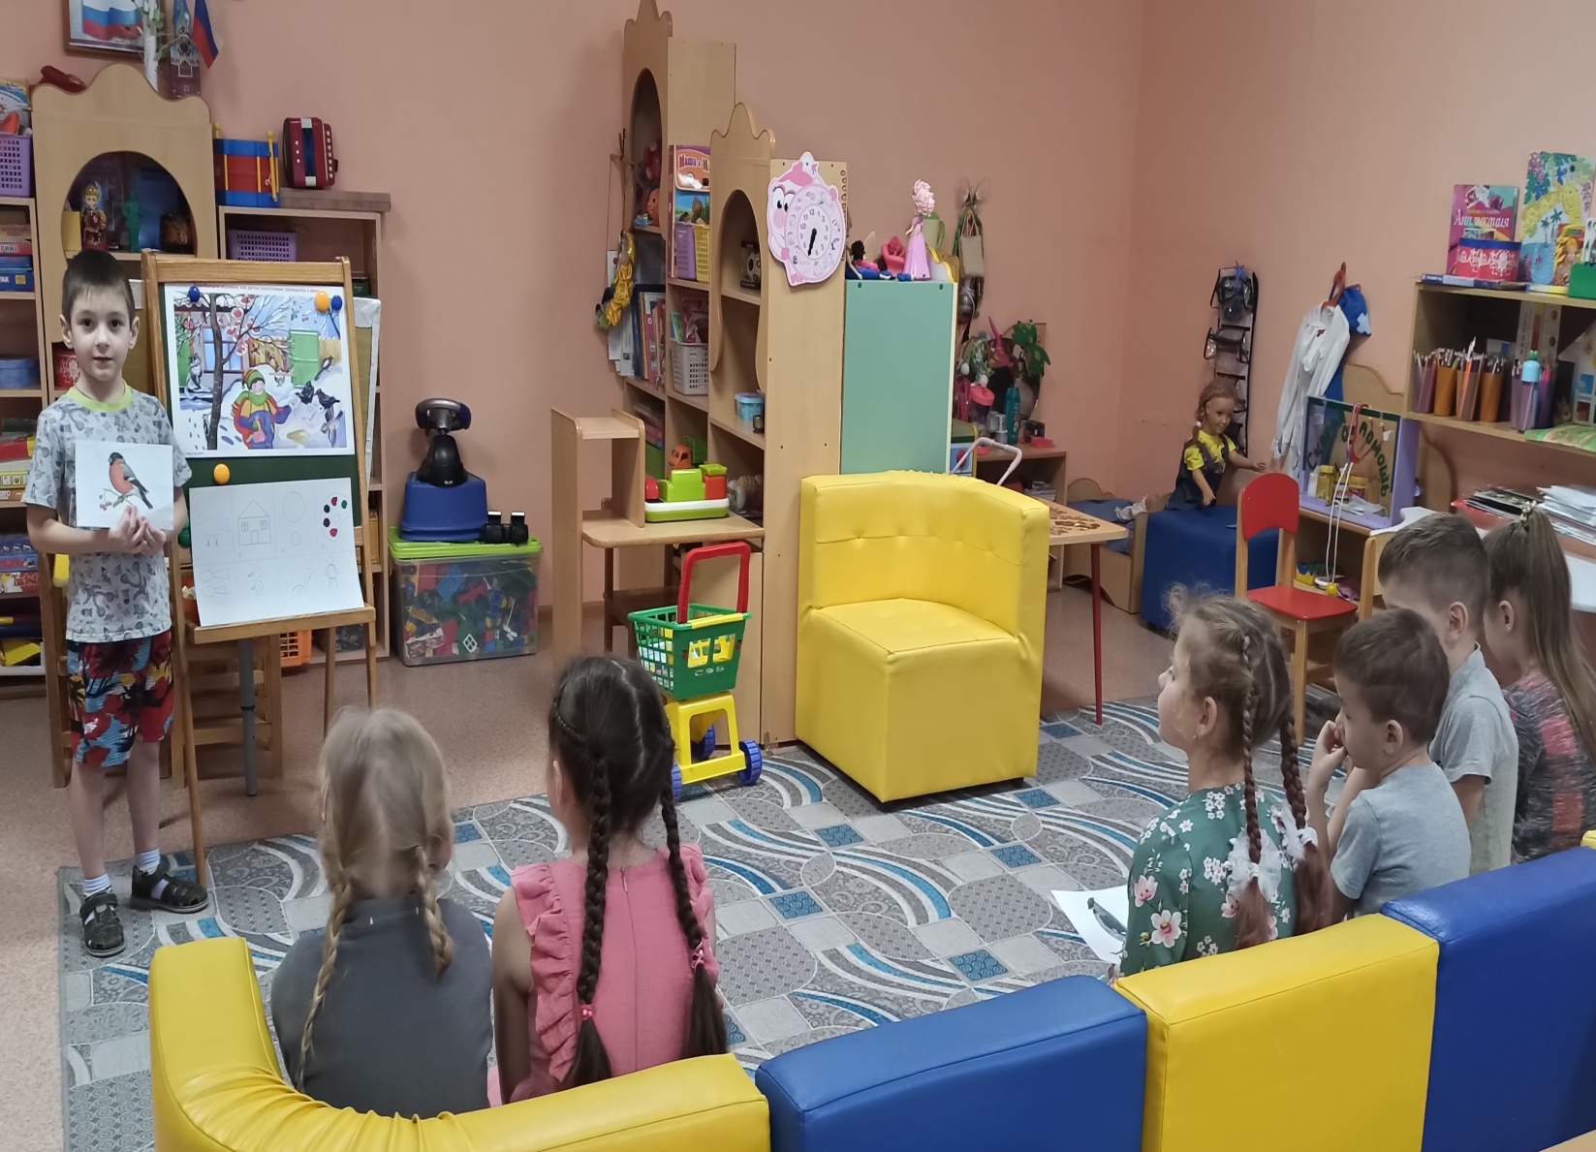

Slide 11
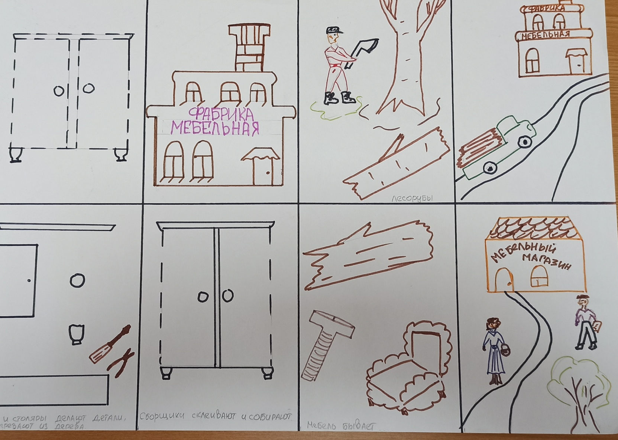
Некоторые схемы рисую сама .

Slide 12
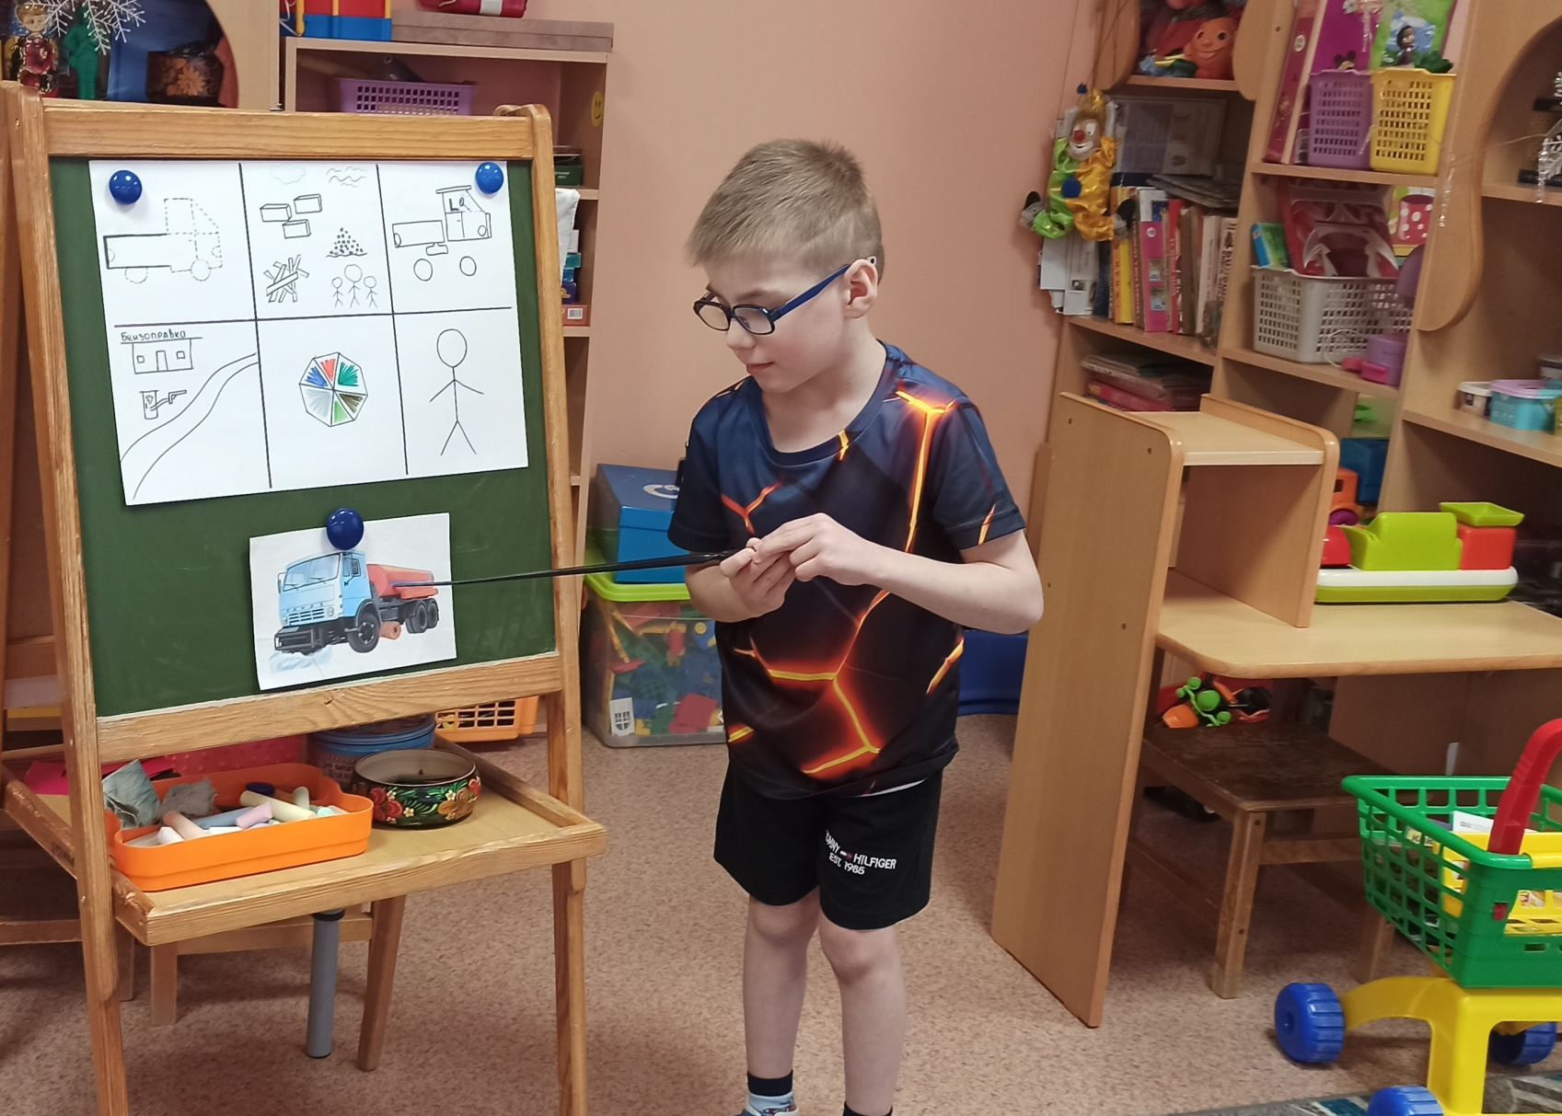

Slide 13
При заучивании стихотворения рисуем вместе с детьми.

Slide 14
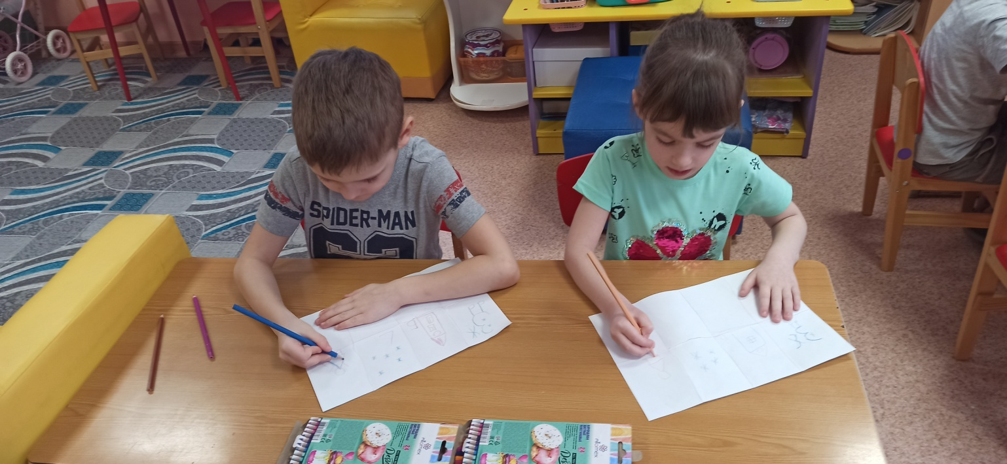

Slide 15
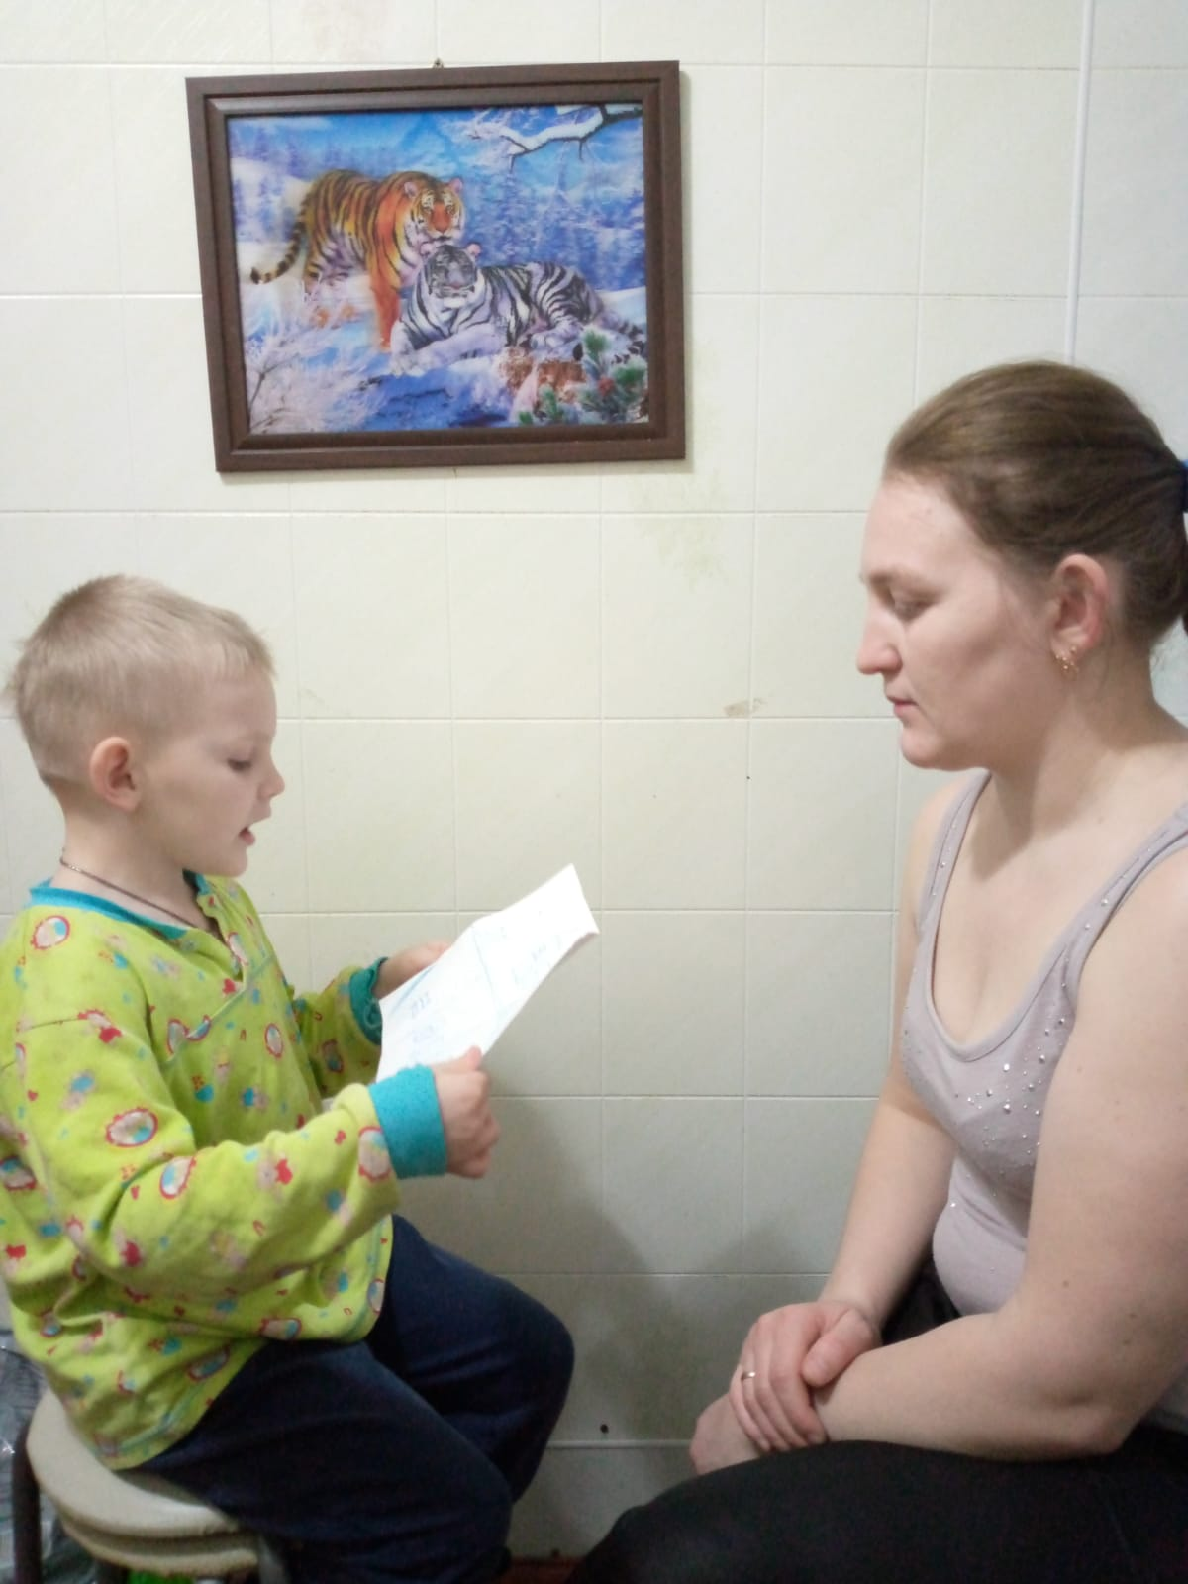
Дети рассказывают выученный
стих своим родителям.

Slide 16
Отгадывание загадок - это более сложный процесс,
так как дети не знают некоторых предметов
окружающего мира.
Отгадайте загадки:

Slide 17
Очень плодотворно применение мнемотаблиц в обучении грамоте для закрепления пройденных звуков.
1-пишем в центре букву,
2-в правом и левом от буквы квадрате, сколько элементов –графически и цифрой,
3-в верхних трёх квадратах –где можно увидеть образ буквы,
4-в трёх нижних-предметы в названиях которых есть этот звук,старшая группа-в начале слова, подготовительная-звук в начале,в середине,в конце.
5-этап проговаривания всего того,что зафиксировали.

Slide 18
I - 2 | Г

Slide 19
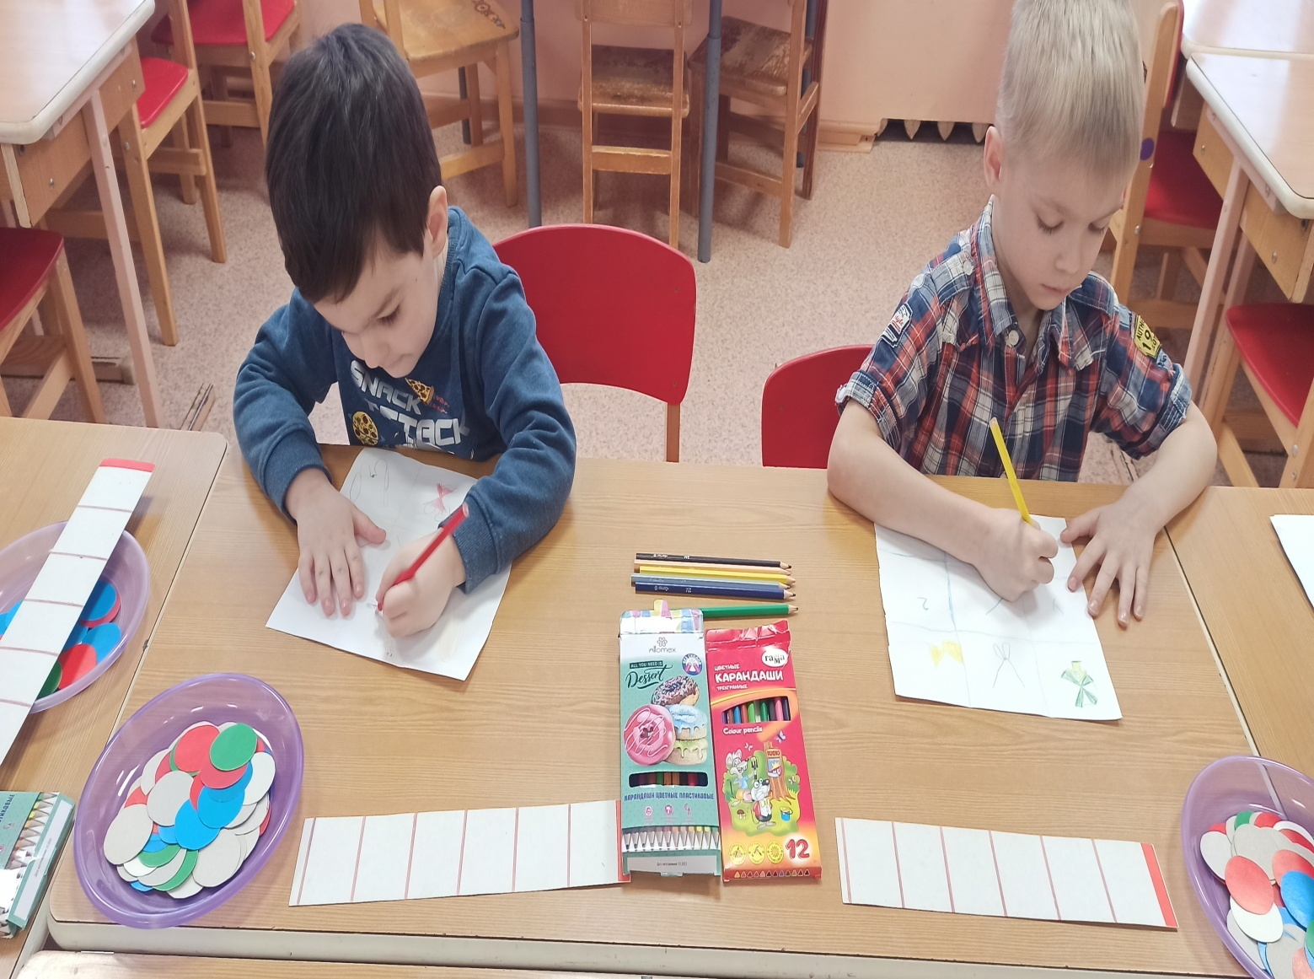

Slide 20
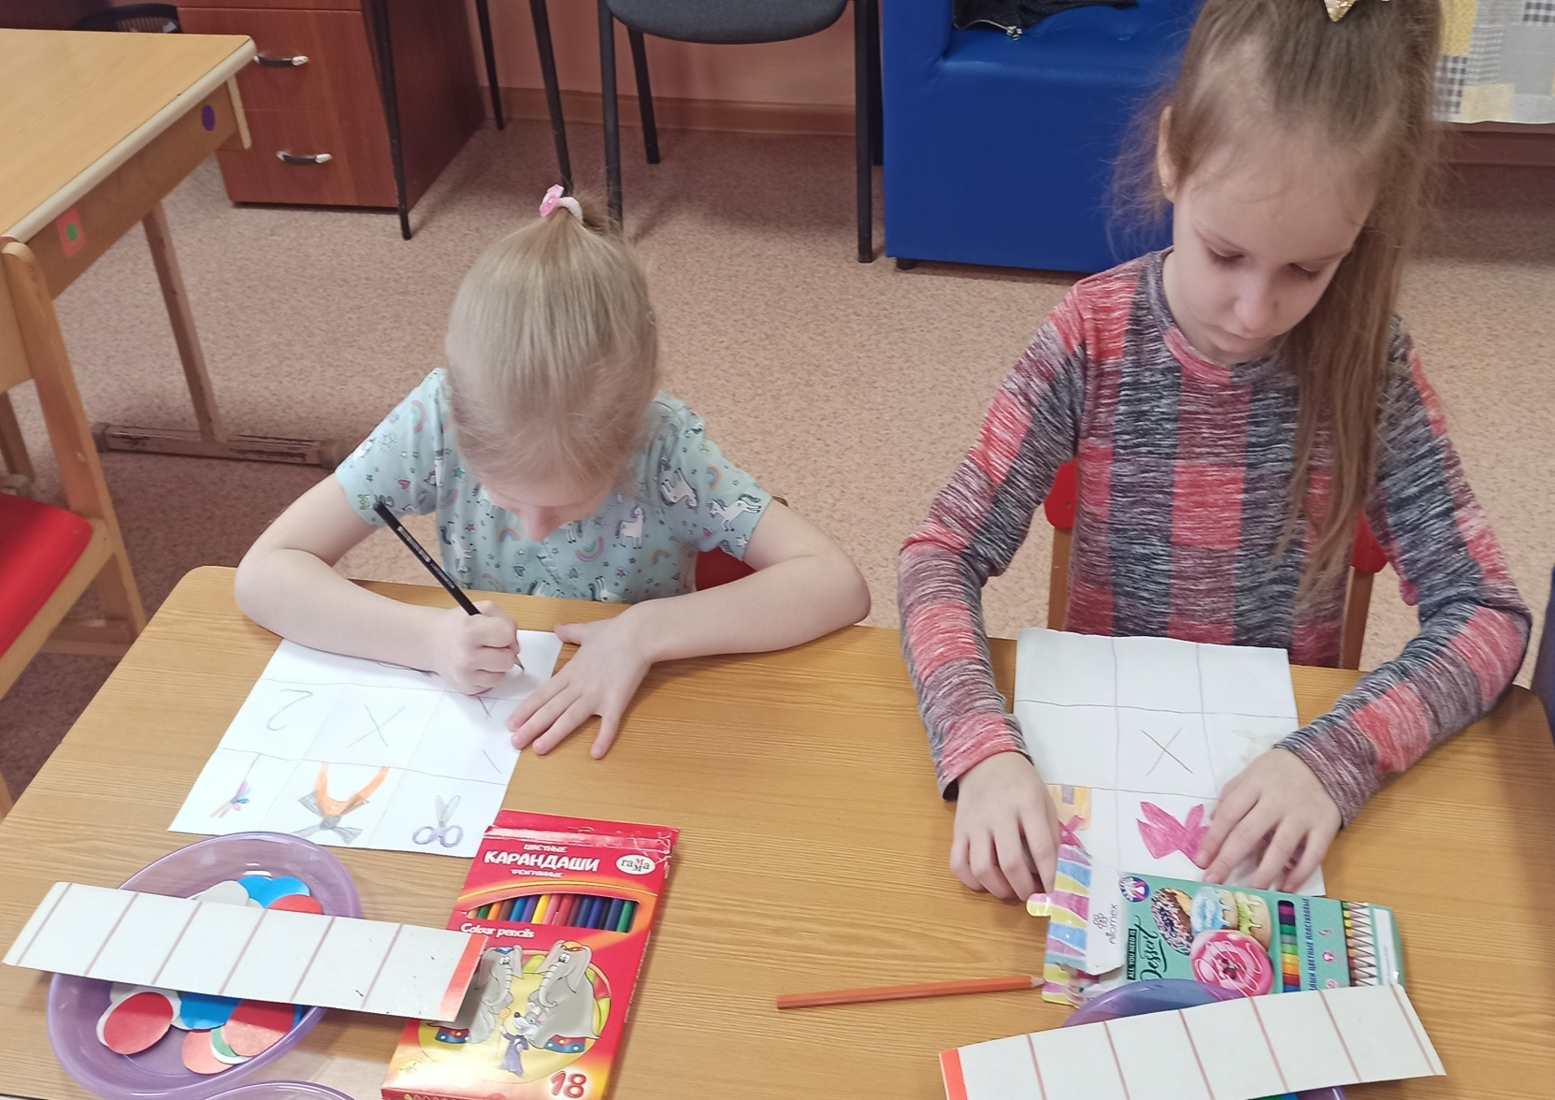

Slide 21
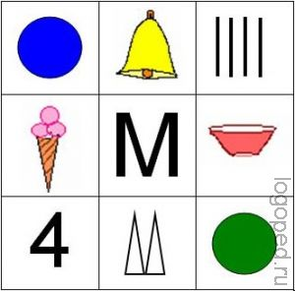
Провожу такие игры как: «Запомни и повтори».
(раздаточный материал-карточки)
Цели:
Познакомить (или закрепить) с образом буквы
Уточнить, из каких элементов состоит буква, их количество и пространственное расположение.
Познакомить (или уточнить) с характеристикой звука (гласный-согласный, звонкий или глухой, мягкий или твёрдый)
Формировать фонематические представления
Развивать зрительное внимание и память
Развитие зрительно-пространственных представлений
Развитие связной речи
Развитие графо-моторных навыков.

Slide 22
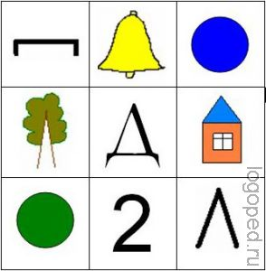
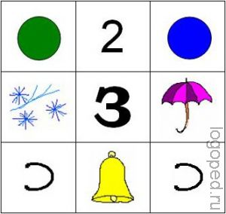
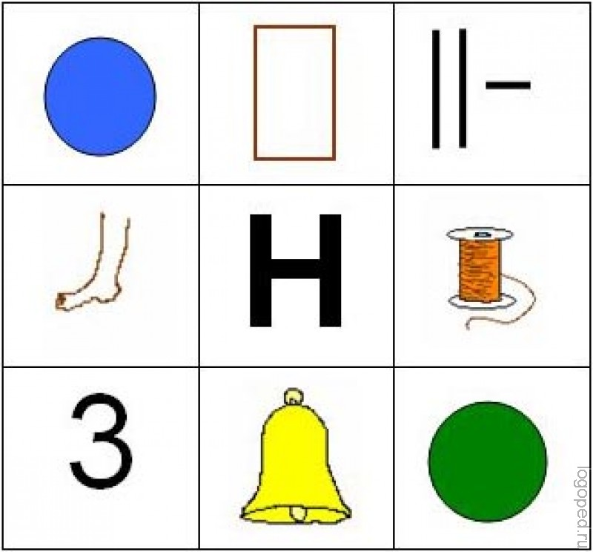
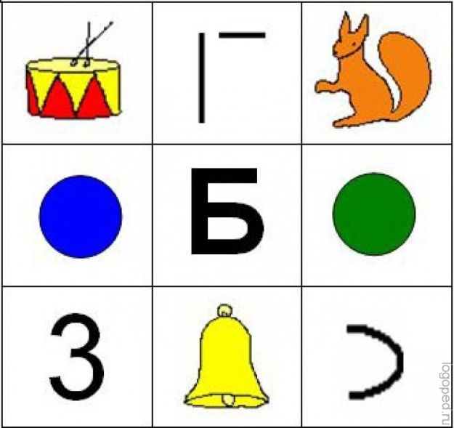

Slide 23
Игра: «Найди ошибку».
Цели:
Познакомить (или закрепить) с образом буквы
Уточнить, из каких элементов состоит буква, их количество и пространственное расположение.
Познакомить (или уточнить) с характеристикой звука (гласный-согласный, звонкий или глухой, мягкий или твёрдый)
Формировать фонематические представления
Развитие зрительно-пространственных представлений
Развитие логического мышления
Развитие связной речи.

Slide 24
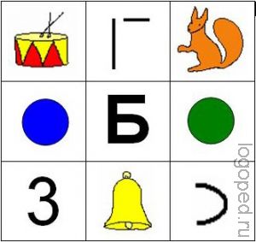
“Подбери букву”.
Цели:
Уточнить, из каких элементов состоит буква, их количество и пространственное расположение.
Познакомить (или уточнить) с характеристикой звука (гласный-согласный, звонкий или глухой, мягкий или твёрдый)
Формировать фонематические представления
Развитие зрительно-пространственных представлений
Развитие логического мышления
Развитие связной речи
Правила работы с таблицей:
Детям предлагается заполненная таблица, только без буквы в центре. Детям предлагается подумать, догадаться и объяснить, какая это буква может быть.

Slide 25
Используя мнемотаблицы в обучении грамоте у детей дошкольного возраста были достигнуты следующие результаты:
Уменьшается количество ошибок при написании букв , улучшение графо – моторных навыков .
Удаётся помочь детям усвоить такие абстрактные понятия, как “буква”, “звук”, “гласный”, “согласный”, “мягкий”, “твёрдый”, “звонкий”, “глухой”.
Улучшение внимания, памяти, логического мышления.

Slide 26
Так как я работаю в логопедической группе я использую Мнемодорожки на индивидуальных и подгрупповых занятиях по автоматизации звуков.
Приведу пример автоматизации звука «ш» с использованием мнемодорожек.
Чистоговорки
ША-ША-ША – наша Даша хороша, ШИ-ШИ-ШИ – Миша и Маша – малыши, ШЕ-ШЕ-ШЕ – мыши в шалаше, ШО-ШО-ШО – говорю я хорошо!
АШ-АШ-АШ – у Наташки карандаш, ОШ-ОШ-ОШ – у Антошки нож, УШ-УШ-УШ – малыш идёт в душ, ЫШ-ЫШ-ЫШ – в камышах мышь.

Slide 27
Очень продуктивно вводить в систему обучения мнемотаблицы и в формирование элементарных математических способностей.

Slide 28
1.При закреплении в изучении цифр.
Мнемотаблица «цифра 3» Способ составления сюжета наиболее интересен детям, они сами с удовольствием придумывают истории по таким таблицам. Одновременно с развитием речи происходит закрепление представлений о цифрах, геометрических фигурах.

Slide 29
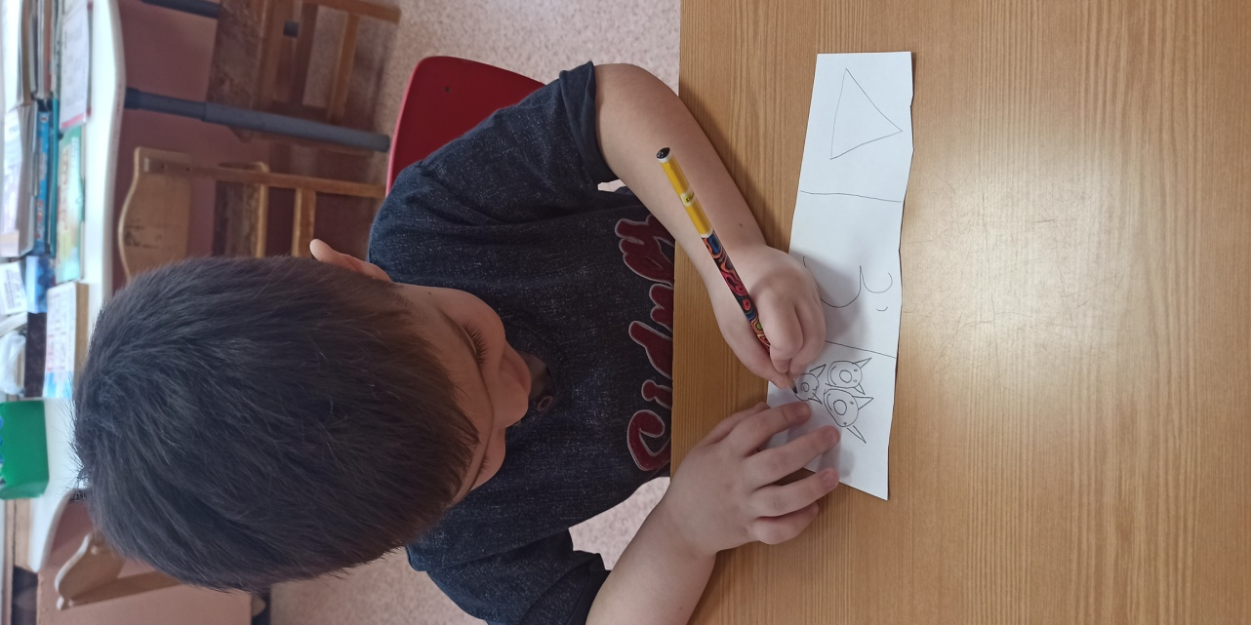

Slide 30
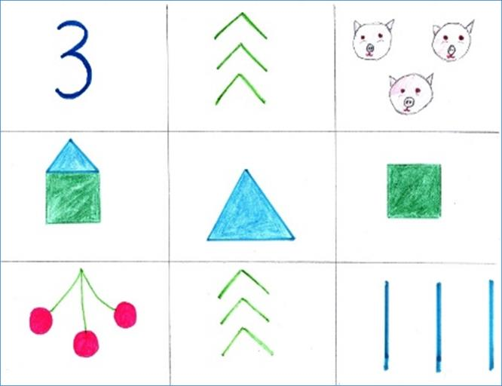
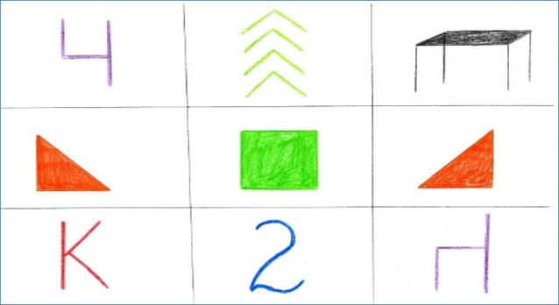
При ознакомлении с геометрическими фигурами.

Slide 31
В своей работе, применяя мнемотехнику я ставлю целью:
Закреплять представления о геометрических фигурах;
Знакомить детей с цифрами, знаками;
Формировать представления о составе числа;
Закреплять умение осуществлять математические операции (сложение, вычитание);
Развивать навыки пространственной ориентировки на листе бумаги.

Slide 32
Мнемотаблицы целесообразно применять и в других сферах.

Slide 33
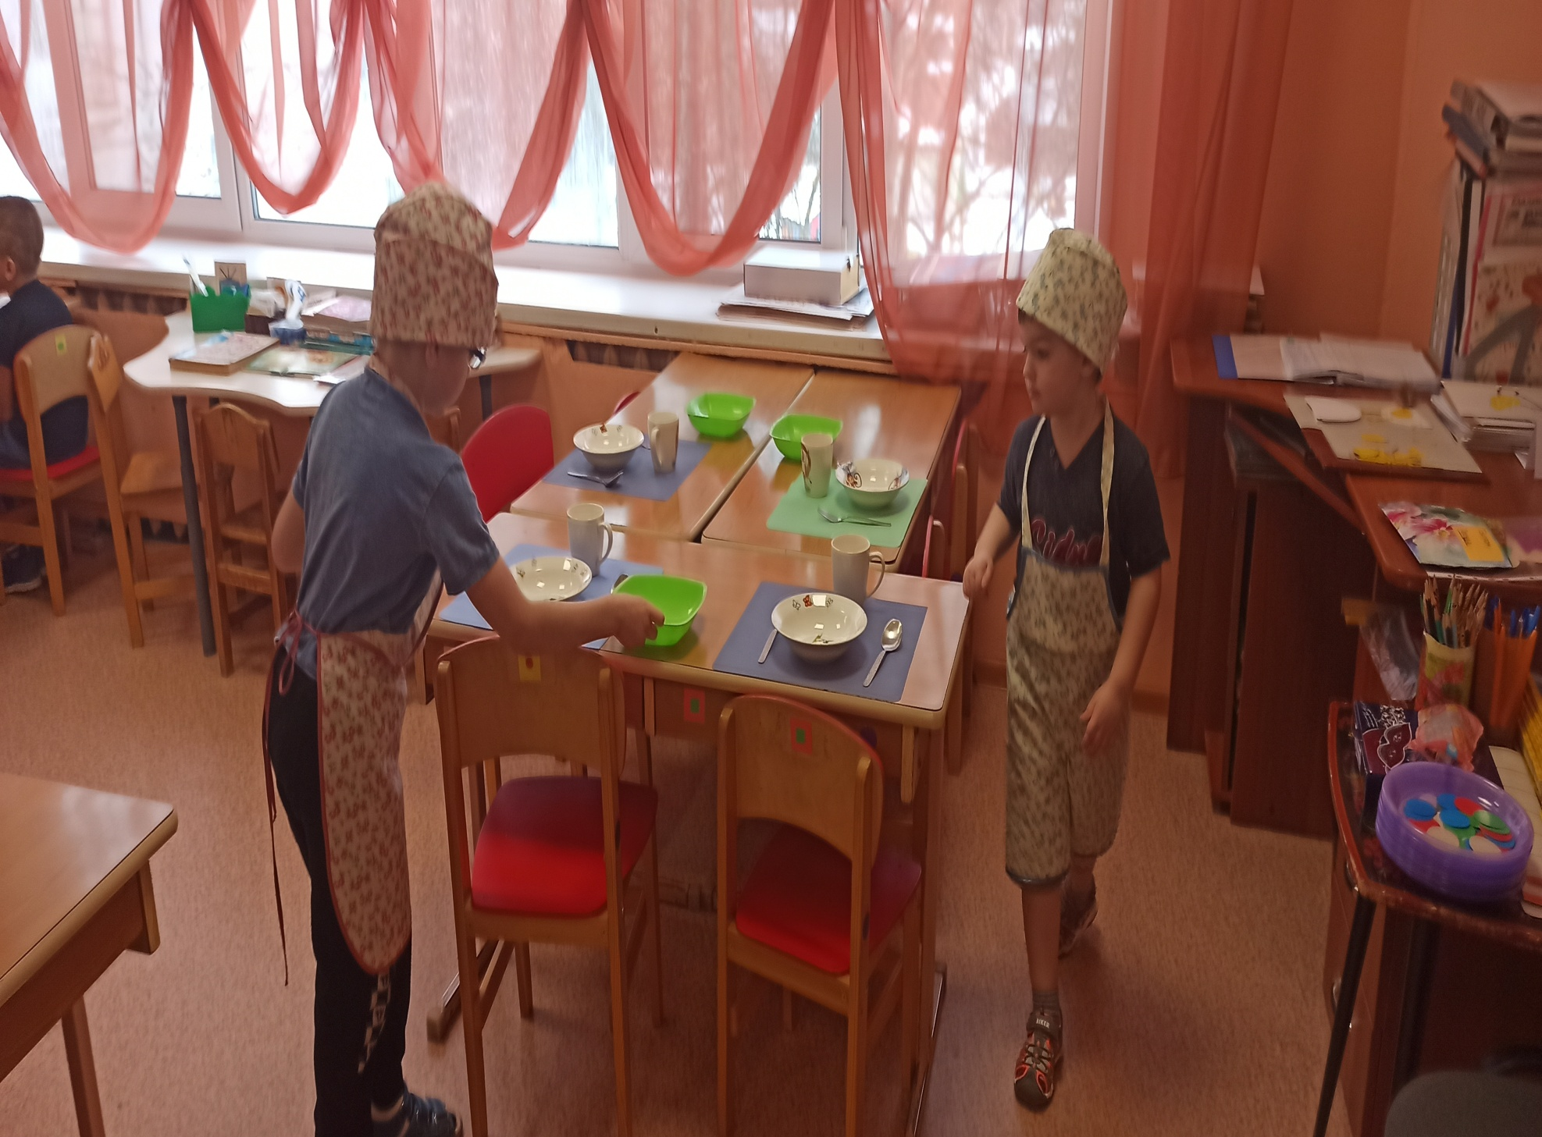
Для помощи дежурным,
для выстраивания правильной последовательности действий.

Slide 34
Применяю в трудовом воспитании
детей дошкольного возраста.

Slide 36
Мнемотехника многофункциональна.
Таким образом, возможности использования мнемотехники, как методики развития памяти детей, значительно расширяются и могут решать многие задачи развития детей. Учитывая то, что любая мнемотаблица должна воспроизводиться детьми графически, дети для наилучшего запоминания рисуют только свои ассоциации, при этом развивается мелкая моторика и дети упражняются в ориентировке на листе бумаги, что является немаловажной задачей при подготовке к школе.

Slide 37
Спасибо за внимание!

